Slide 1
IL LEONE
Classe II BE
Data: 09/01/12
Di: Gabriele Gasperini

Slide 2
Caratteristiche Fisiche :
Il leone è il più grande e imponente tra i carnivori africani. Ha un corpo molto robusto, con una testa grossa che termina con un muso largo e tronco; gli orecchi sono arrotondati. Gli occhi hanno delle pupille rotonde e gialle che sembrano fosforescenti. Le zampe sono più robuste di quelle di qualsiasi altro felide. Ha una coda molto lunga che termina con un punta cornea, coperta da un ciuffo di peli.

Slide 3
Ha una pelliccia è liscia, rasa e brillanta ed ha un colore giallo-rosso vivace e bruno fulvo. La testa e il collo presentano una folta criniera, composta da lunghi peli lisci che arrivano sino alle zampe e alla metà del dorso e dei fianchi; la criniera ha un colore giallo-fulva, nero e un po’ rossicci. Esistono comunque leoni senza criniera. Un maschio adulto misura da 80 cm fino a un metro di altezza, mentre ha una lunghezza di 1,80 m fino a 2,40 m, oltre ai 60-80 cm di coda.

Slide 4
Aspetto dei giovani e delle femmine di leone:
alla nascita il leone misura più o meno 33 cm di lunghezza ed è coperto da un pelo lanuginoso e grigiastro; la leonessa è più o meno come un giovane leone, ha il pelo uniforme, un po’ più lungo sulla parte anteriore del corpo, è più piccola e non ha la criniera rispetto ad un leone.

Slide 5
Habitat e distribuzione del Leone:
Anticamente il leone abitava nell’Europa, in tutta l’Africa e l’Asia; adesso esiste nelle steppe, nelle savane e nelle regioni montuose ricche di erbivori, di cui si nutre. Recentemente il leone è scomparso dall’Iran e dall’Iraq; ma il leone persiano, che rappresenta una specie distinta, vive ancor nella foresta del Gir, nella regione indiana del Kathiawar.

Slide 6
Ecologia e comportamento del leone:
Il leone ingaggia lotte furibonde solo nel periodo degli amori. I leoni si riuniscono in branchi per andare a caccia e si organizzano in branchi per seguire la migrazione degli erbivori. Il leone preferisce luoghi aperti: pianure erbose, disseminate di cespugli e boschetti di alberi a piccolo fusto nei quali si nasconde durante la giornata, steppe aride e regioni montuose o piane, desertiche e desolate, dove il colore del suo mantello si confonde agli occhi delle prede.

Slide 7
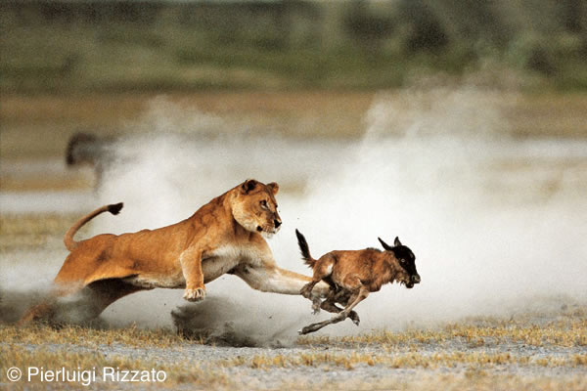
Gli animali selvatici fiutano la presenza del leone per questo tende loro delle imboscate, li avvicina prudentemente, strisciando molte volte seguito da un altro leone.

Slide 8
Il ruggito del leone consiste in un suono prolungato, simile al miagolio di un gatto, ma amplificato moltissimo. In alcune occasioni si trasforma in un grugnito minaccioso e lo utilizza che dopo aver mangiato o nel periodo degli amori per chiamare la femmina.

Slide 9
Corteggiamento e riproduzione:
Durante il periodo degli amori, dieci o dodici maschi seguono un’unica femmina e combattono tra di loro per appropriarsene. Quando la femmina ha scelto il leone predominante gli altri leoni se ne vanno, quindi si accoppieranno.

Slide 10
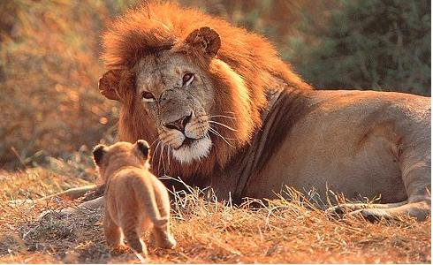
Quindici o sedici settimane dopo l’accoppiamento, la leonessa partorisce dai 3 ai 6 piccoli. A due mesi circa i cuccioli imparano a camminare, a sei mesi cominciano a seguire la madre in brevi percorsi di caccia.

Slide 11
Alla fine del primo anno circa i cuccioli avranno una dimensione simile a quella di un cane; all’età di sei o sette anni saranno finalmente sviluppati. La durata della vita di un leone è di circa 17 anni.

